Slide 1
POJMY
Tuháčková V1

Slide 2
Fantasy
Fantasy je umělecký žánr, používaný v literatuře a filmu, ale i ve výtvarném umění, užívající magii a jiné nadpřirozené prvky (bájné bytosti, bohové)
Fantasy žánr se objevuje ve všech druzích her od počítačových přes deskové
Z literárních žánrů pravděpodobně zastupuje dřívější typy jako např. mýty a báje, pohádky

Slide 3
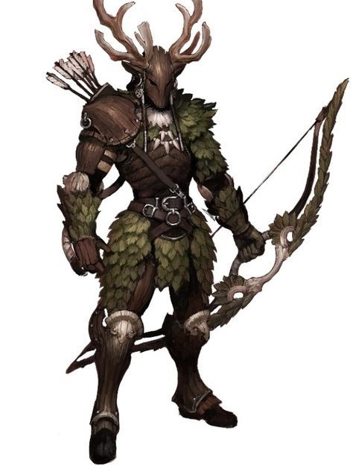
PŘÍKLADY
FILMY:
Avengers
Pán prstenů
KNIHY
Legie plamenů
Hříchy Říše

